Slide 1
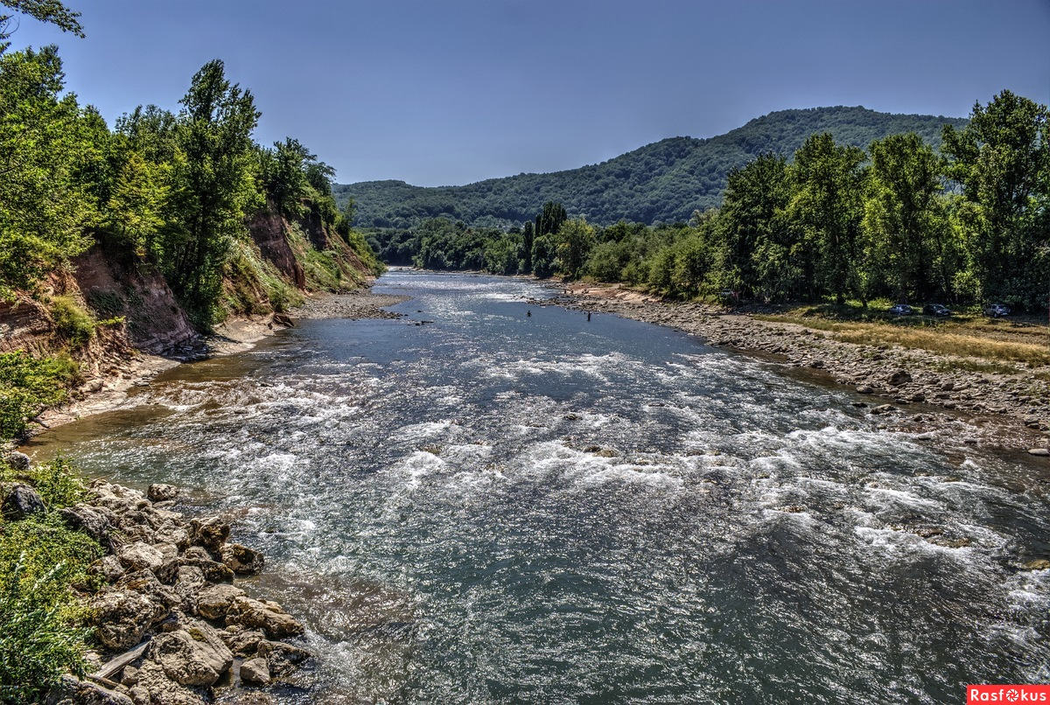
Проектная работа «Белая река- чистые берега»

Slide 2
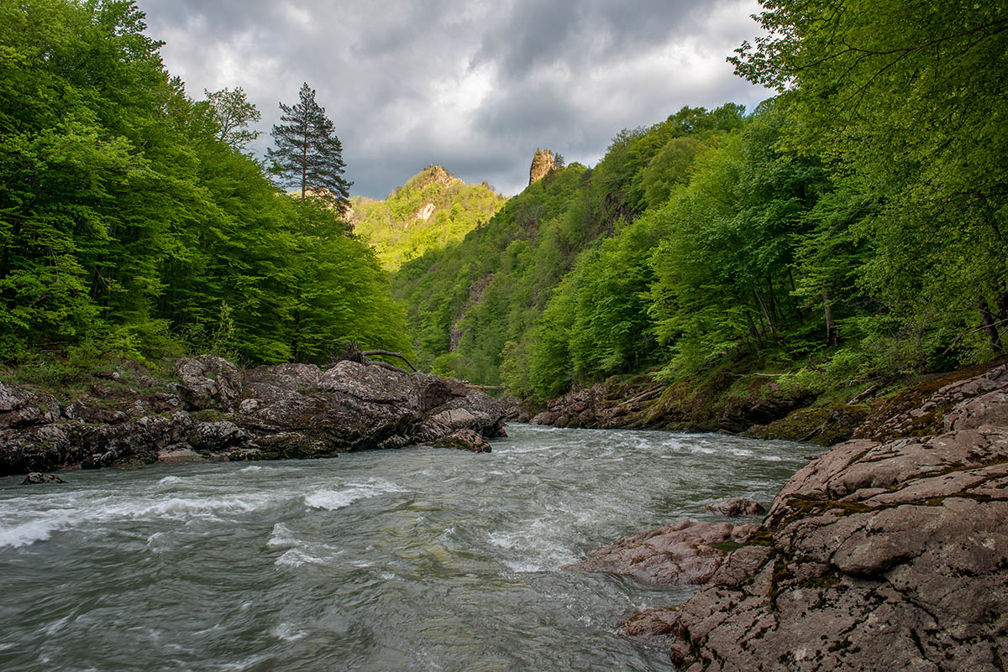
Цель работы: очистка берегов реки Белая от бытового мусора

Slide 3
Задачи проекта: 1.Картирование несанкционированные скопления бытового мусора пляжных участков пос. Каменномостского 2.Диагностировать экологическое состояние водной, воздушной, почвенной среды пляжных участков пос. Каменномостского до и после очистки 3.Производить очистку, вывезти мусор. 4. Знакомить жителей поселка с экологическими проблемами реки Белая 5.Освещать деятельность учащихся по реализации проекта в средствах массовой информации

Slide 4
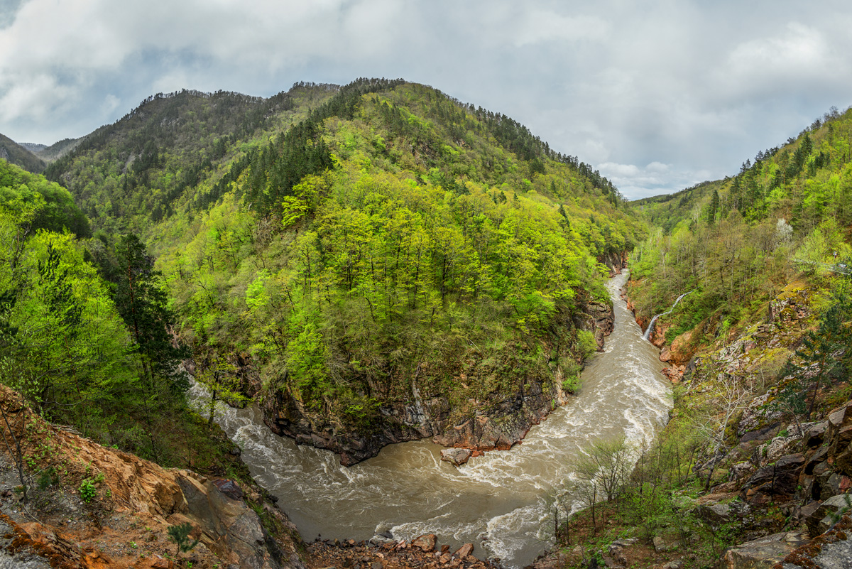
Актуальность проекта заключается в том, что именно малые реки принимают на себя основной «удар» антропогенной нагрузки на водные экосистемы. Именно они несут загрязняющие вещества в более крупные водостоки

Slide 5
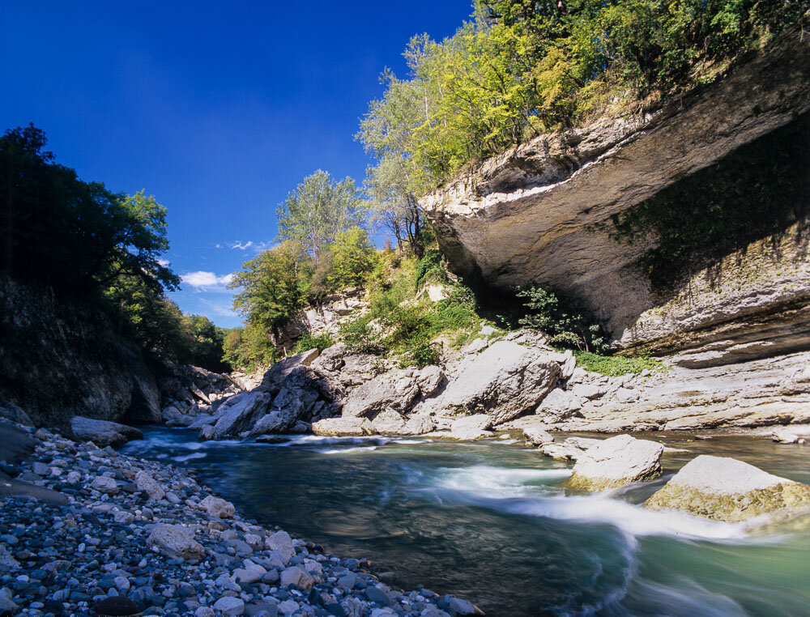
Основные целевые группы учащиеся школы (волонтеры) 12-16 лет родители учащихся, общественность, администрация поселка

Slide 6
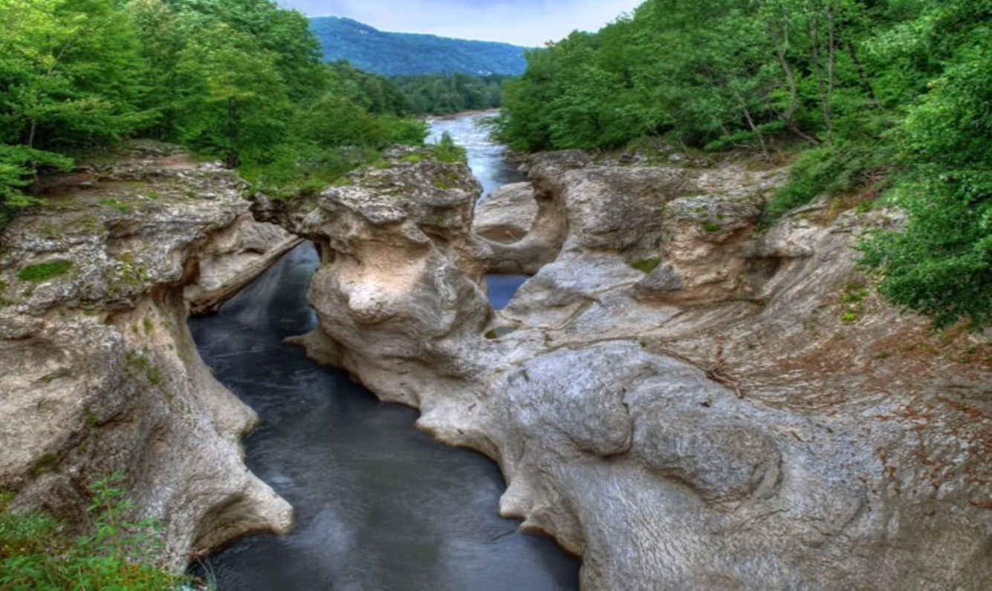
География проекта Пляжная зона реки Белая п. Каменномостского

Slide 7
Методы реализации проекта 1 этап – подготовительный. Информирование о проекте детей, родителей, коллектив учителей и общественность. 2 этап – основной. Внедрение проекта. Очистка пляжной зоны. Сотрудничество с родителями. Совместная работа по очистке территории. Участие в подготовке и проведении акций. Работа с детьми. Сбор информации для подготовки листовок. Картирование несанкционированных скоплений бытового мусора пляжных зон пос. Каменномостского. Диагностирование экологического состояние водой , воздушной, почвенной среды пляжной зоны пос.Каменномостского до и после очистки. 3 этап – заключительный. Проведение круглого стола по итогам реализации проекта

Slide 8
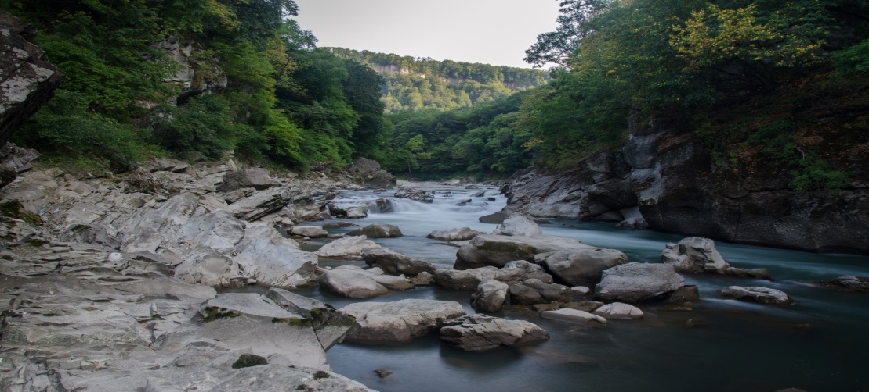
Количественные и качественные показатели: 1.Повышенная активность учащихся в волонтерских социальных акциях. 2.Привлечение внимания общественности к экологическим проблемам. 3.Приобретение участникам проекта трудовых навыков, а также навыков социального поведения и применение их в повседневной жизни. 4.Сплочение ученического коллектива.

Slide 9
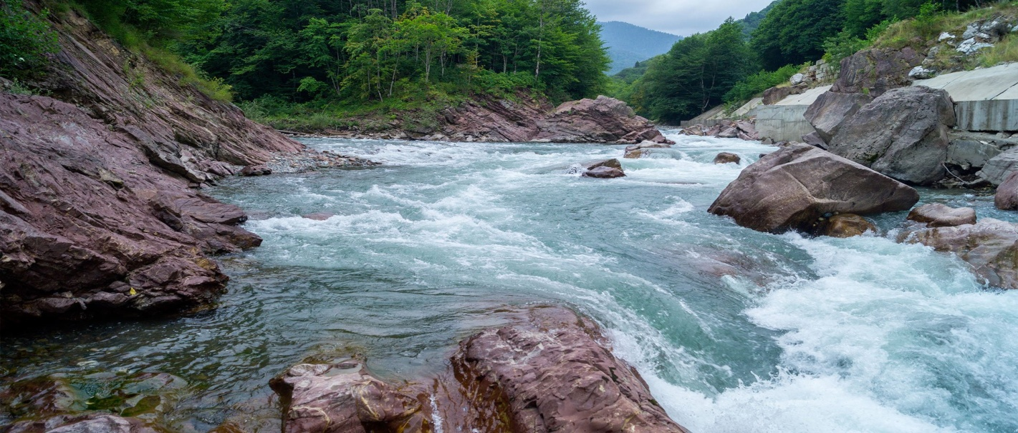
Ожидаемые результаты: 1.Расчистка берега реки Белой от мусора. 2. Повышение экологической просвещенности, культуры обучающихся и населения п. Каменномостского. 3.Создание инициативного центра, проводящего просветительскую работу в области охраны водных ресурсов. 4.Выпуск экологических листовок, которые распространяются во время проведения акции на территории поселка, для населения с целью повышения экологической грамотности и вовлечение в природоохранную деятельность. 5.Выпуск школьной газеты, адресованной учащимся и педагогами.

Slide 10
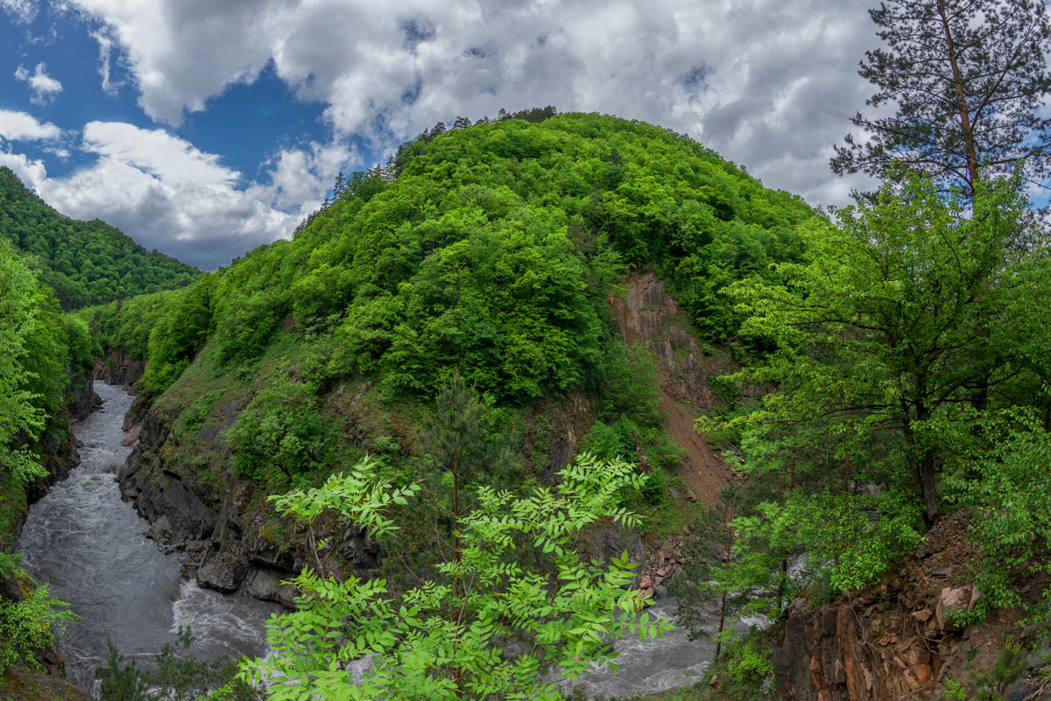
Спасибо за внимание!

